Slide 1


Un Enfoque Integrado para la Gestión de Amenazas: Uso de ELK y MISP para Enriquecer un SIEM con IOCs de SmokeLoader
Nerea Gómez Barrasa
Diego Martín Olea
Fray José Ávila Hernández

Slide 2
TABLA DE CONTENIDOS
Presentación del equipo y proyecto
¿Quiénes somos y cuál es el propósito de nuestro proyecto?
Objetivos principales del proyecto
Características malware objeto del proyecto: Smokeloader
Descripción ELK Stack e integración del MISP
Limitaciones y desafíos: pruebas de laboratorio
Evaluación y análisis de los resultados
Soluciones de cara a futuro

Slide 3

¿CUÁLES SON LOS OBJETIVOS ESPECÍFICOS QUE BUSCAMOS ALCANZAR?
RECOPILACIÓN IOCS SMOKELOADER
INTEGRACIÓN DEL MISP CON ELK
MEJORA DE LA DETECCIÓN DEL SIEM
VALIDACIÓN DEL IMPACTO EN EL CAMPO DE LA CIBERSEGURIDAD

Slide 4
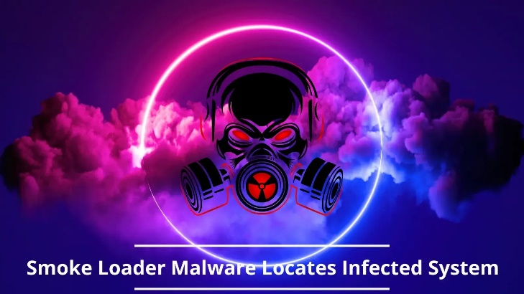
¿QUÉ HACE QUE SMOKELOADER SEA UNA AMENAZA ÚNICA?
TÉCNICAS DE PROPAGACIÓN SOFISTICADAS
FUNCIONALIDADES AVANZADAS DE BACKDOOR
ENFOQUE EN LA MANIPULACIÓN DE LA CONSOLA Y RECOPILACIÓN DE DATOS
ESTRATEGIAS DE ROBO DE CREDENCIALES
DEFENSAS ANTI-ANÁLISIS Y ANTI-SANDBOX
RECOPILACIÓN INDICADORES DE COMPROMISO DE SMOKELOADER

Slide 5



¿Cómo se utiliza ELK Stack y MISP en nuestro enfoque integrado?
COMPOSICIÓN DEL ELK
¿QUÉ SUPONE LA INTEGRACIÓN DEL MISP EN EL ELK?
CONFIGURACIÓN DE MISP PARA INTEGRACIÓN CON ELK

Slide 6
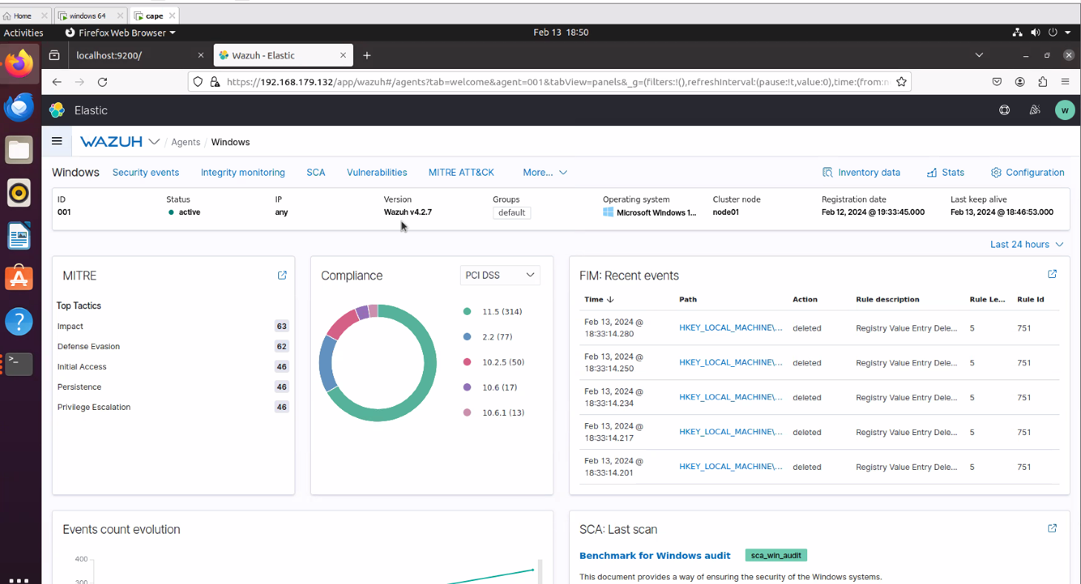
¿Cómo se utiliza ELK Stack y MISP en nuestro enfoque integrado?

Slide 7

¿Cuáles son las limitaciones que encontramos durante las pruebas?
los desafíos enfrentados en un entorno de laboratorio controlado
COMPLEJIDAD DE LA CONFIGURACIÓN
RECURSOS FINANCIEROS Y PERSONAL ESPECIALIZADO
ACTUALIZACIÓN CONTINUA DE IOCS
EVOLUCIÓN DE LAS AMENAZAS

Slide 8
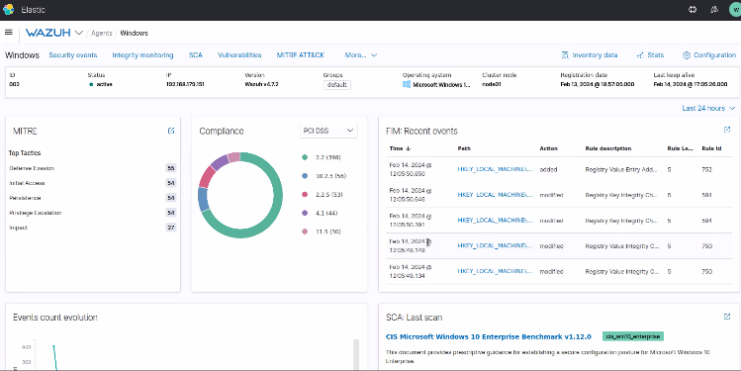
¿Cómo medimos el éxito del proyecto y qué aprendimos de la evaluación?
Presentación de los resultados obtenidos y su análisis crítico
DETECCIÓN ESPECÍFICA DE AMENAZAS CONOCIDAS
MEJORA EN LA PRECISIÓN DE LAS ALERTAS
DETECCIÓN EN TIEMPO REAL Y AUTOMATIZACIÓN DE RESPUESTAS RÁPIDAS
ADAPTACIÓN CONTINUA A NUEVAS VARIANTES Y TÁCTICAS

Slide 9

Estrategias y propuestas para futuras mejoras y desarrollo
INTEGRACIÓN DE INTELIGENCIA DE AMENAZAS
CAPACITACIÓN Y CONCIENCIACIÓN
GESTIÓN EFICIENTE DE RECURSOS
RECOMENDACIONES ADICIONALES

Slide 10

@nereagbarrasa
@diegomartinolea
@frayavila

